Slide 1
Програма соціально-економічного розвитку Сергіївської сільської територіальної громади на 2024 рік

Slide 2
Програма на 2024 рік відповідає пріоритетним цілям та напрямкам, що визначені Стратегією розвитку Полтавської області, а також Стратегії розвитку Сергіївської ТГ на період до 2027 року.
Стратегічна ціль 1
Стратегічна ціль 2
Стратегічна ціль 3
Висока якість життя, комфортні умови та добробут
Підвищення економічної ефективності використання ресурсного потенціалу громади
ОНОВЛЕННЯ екологічної та соціальної інфраструктури території

Slide 4
План доходів на 2024 рік – 92 443 595 грн
Податкові надходження
80 012 500 грн
Податки на доходи фіз.осіб – 33 304 000 грн
Неподаткові надходження 98 900 грн
Інші надходження, плата за надання адміністративних послуг, державне мито – 98 900 грн.
Офіційні трансферти
12 332 195 грн
Освітня субвенція – 12 286 500 грн
Рента плата за використання інших природних ресурсів – 19 673 000 грн
Податок на майно - 23 072 000 грн
Єдиний податок – 3 934 000 грн
Внутрішні податки на товари – 29 500 грн
Інші субвенції з місцевого бюджету – 45 695 грн.

Slide 5
Програма соціально- економічного розвитку на 2024 рік
Організаційно, інформаційно-аналітичне та матеріально–технічне забезпечення діяльності обласної ради, районної ради, районної у місті ради (у разі її створення), міської, селищної, сільської рад (заробітна плата, нарахування на оплату праці, оплата послуг, енергоносіїв) - 14 694 812 грн
Придбання ноутбука і принтера Качанівський старостат (старостат) – 60 000 грн.

Slide 6
Членські внески до асоціації органів місцевого самоврядування – 20 170 грн.

Slide 7
Програма «Організація харчування в закладах освіти Сергіївської сільської ради» на 2024 рік – 685 920 грн Програма « Шкільне молоко» на 2024 рік – 100 870 грн
Організація харчування в ЗДО – 528 900 грн.
ЗДО «Джерельце» – 267 785 грн.
ЗДО «Перлинка» - 197 425 грн.
ЗДО «Ромашка» - 63 690 грн.
Організація харчування в загальноосвітніх закладах освіти – 358 760 грн.
Сергіївський ліцей – 194 090грн.
Розбишівська гімназія – 87 715 грн.
Качанівська гімназія – 76 955 грн.

Slide 8
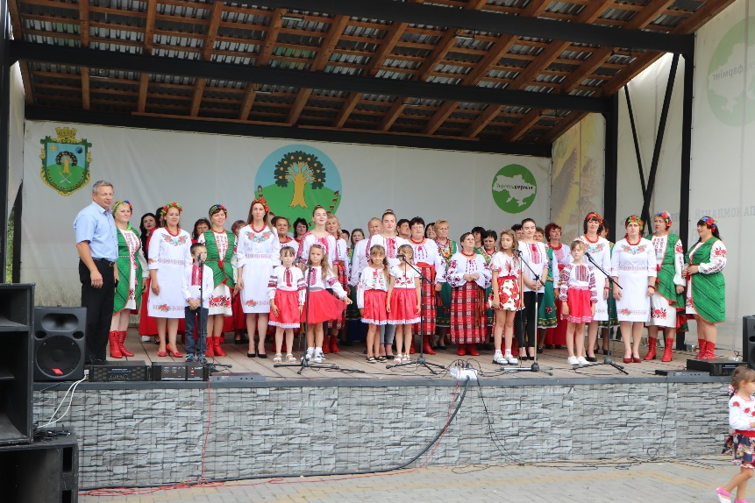
Програма розвитку культури на 2024 рік 3 506 605 грн
Основні проєкти
Сергіївка
Придбання книг і періодики – 18 000 грн;
Придбання книжних вітрин – 4 000 грн;
Придбання сценічних костюмів та взуття – 38 000 грн;
Придбання меблів – 12 000 грн;
Придбання ноутбуку – 26 000 грн.
Розбишівка
1. Мікрофони – 8 000 грн
2. Придбання книг і періодики – 18 000 грн;
3. Придбання ноутбуки , колонки – 21 000 грн.
Качанове
Придбання книг і періодики – 18 000 грн;
Придбання техніки для клубів – 137 000 грн;
Придбання сценічних костюмів – 30 000 грн;
Ремонт глядацького залу Новоселівський БК – 200 000 грн;
Придбання меблів – 15000 грн
Качанівська бібліотека – 159 275грн
Розбишівська бібліотека – 161 145 грн
Сергіївська бібліотека – 184 975 грн
Новоселівський сільський клуб –378 625 грн
Качанівський клуб – 682 410 грн
Розбишівський СБК – 621 195 грн
Сергіївський СБК – 1 378 980 грн

Slide 9
Програма «Підтримка народжуваності» на 2024 рік
Одноразові виплати при народжені (усиновленні) дитини 80 000 грн (20 000 грн на дитину)

Slide 10
Програма розвитку освіти на території Сергіївської сільської територіальної громади на 2024 рік – 27 655 789 грн (12 286 500 грн освітня субвенція + 15 369 289 грн м/б)
ЗДО загальний – 5 532 979 грн.
Школи загальний –22 122 810 грн.

Slide 11
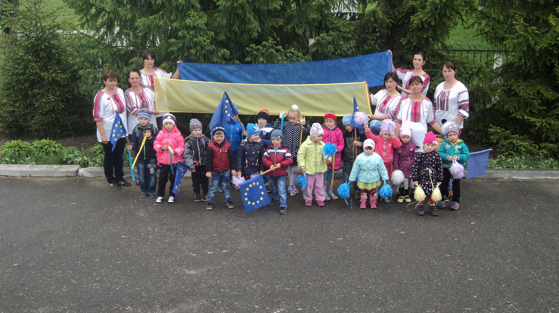
ЗДО – 6 061 879 грн.
«Ромашка»
Придбання холодильника – 15 000 грн
Придбання ноутбуку – 25 000 грн
Придбання утеплювача, оцинковка – 20 000 грн
Встановлення огорожі – 150 000 грн
«Перлинка»
Пральна машина – 15 000тис.
Придбання ноутбуку – 25 000 грн
Придбання принтера – 16 000 грн
«Джерельце»
Придбання принтера кольорового – 16 000 грн
Придбання столу – 5500 грн
Придбання каруселі – 15 000 грн
Придбання ігрового майданчику – 29 000 грн
Придбання пилососу – 7 000 грн
ЗДО “Ромашка” с. Качаново –
1 742 369 грн
ЗДО “Перлинка” с. Розбишівка –
1 457 575 грн
ЗДО “Джерельце” с. Сергіївка –
2 861 935 грн

Slide 12
Загальноосвітні заклади – 11 459 527 грн
Основні проєкти:
Сергіївський ліцей
Поточний ремонт шкільної їдальні та внутрішніх туалетів в Сергіївському ліцеї – 770 000 грн.
Послуги встановлення блискавко-захисту – 35 000 грн
Придбання матеріалів для встановлення сміттєвих баків – 12 000 грн
Виготовлення проєктно-кошторисної документації і реконструкція даху Сергіївського ліцею – 1 257 657 грн;
Розбишівська гімназія
Придбання електроплити – 43 000 грн
Придбання матеріалів – 15 000 грн
Інтерактивний комплекс – 52 000 грн
Столи тенісні – 15 000 грн
Ремонт освітлення спортивного залу - 30 000 грн
Ремонт підлоги шкільного коридору – 350 000 грн
Качанівська гімназія
Поточний ремонт їдальні та внутрішніх туалетів – 400 000 грн
Придбання меблів – 60 000 грн
Придбання ноутбуків, принтера – 130 000 грн
Заміна дверних блоків – 100 000 грн
Сергіївському ліцеї – 5 140 622 грн.
Розбишівській гімназії – 2 848 330 грн.
Качанівська гімназії – 3 470 575 грн.

Slide 13
Програма «Утримання об’єктів спільного користування чи ліквідації негативних наслідків діяльності об’єктів спільного користування» на 2024 рік -3 884 658 грн.
Фонд підтримки підприємництва Петрівсько-Роменської с/р | 43 207
Гадяцька дитяча музична школа | 664 010
Трудовий архів | 29 548
Центр реабілітації дітей-інвалідів | 36 985
КЗ Гадяцький ЦПМСД | 1 229 960
Комунальна установа Гадяцький центр професійного розвитку педагогічних працівників | 113 287
Гадяцький інклюзивно-ресурсний центр | 31 588
КПН Гадяцька МЦЛ | 591 759

Slide 14
Комплексна програма «Турбота» на 2024 рік – 83 000 грн
1.Одноразова допомога інвалідам І групи 5*1000 | 5,000
2.Допомога на поховання 5*2000 | 10,000
3.Допомога внаслідок пожежі 3*2000 | 6,000
4. Одноразова допомога онкохворим 10*5000 | 50,000
5.Одноразова допомога дитині-інваліду | 12,000

Slide 15
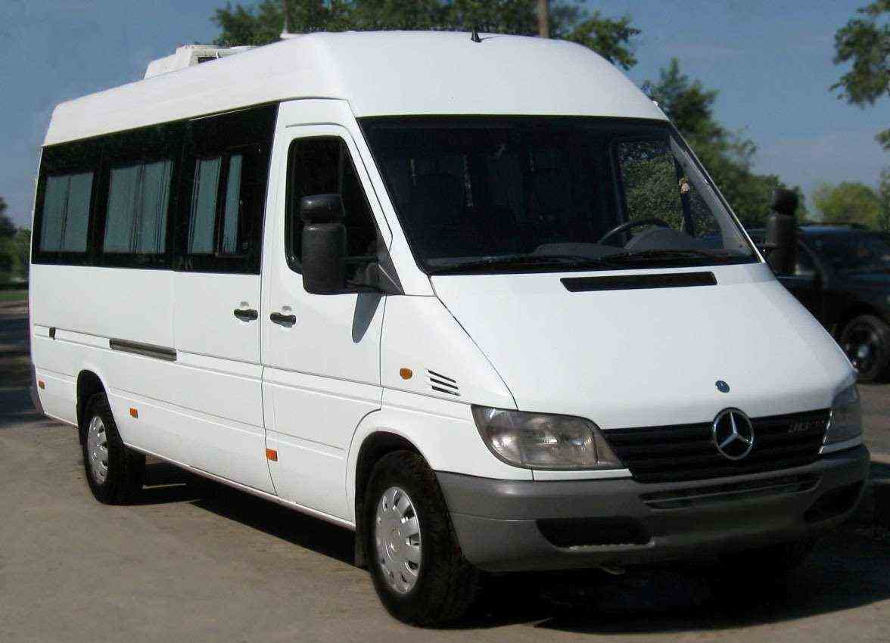
Програма «Компенсаційні виплати на пільговий проїзд автомобільним транспортом окремим категоріям населення на 2024 рік» 860 904 грн

Slide 16
Програма “Соціальний захист дітей-сиріт та дітей, позбавлених батьківського піклування” на 2024 рік - 6800 грн

Slide 17
Програма відзначення державних та професійних свят, ювілейних та пам’ятних дат, відзначення осіб, які зробили вагомий внесок у розвиток Сергіївської сільської територіальної громади, здійснення інших представницьких та інших заходів на 2024 рік
100 000 грн

Slide 18
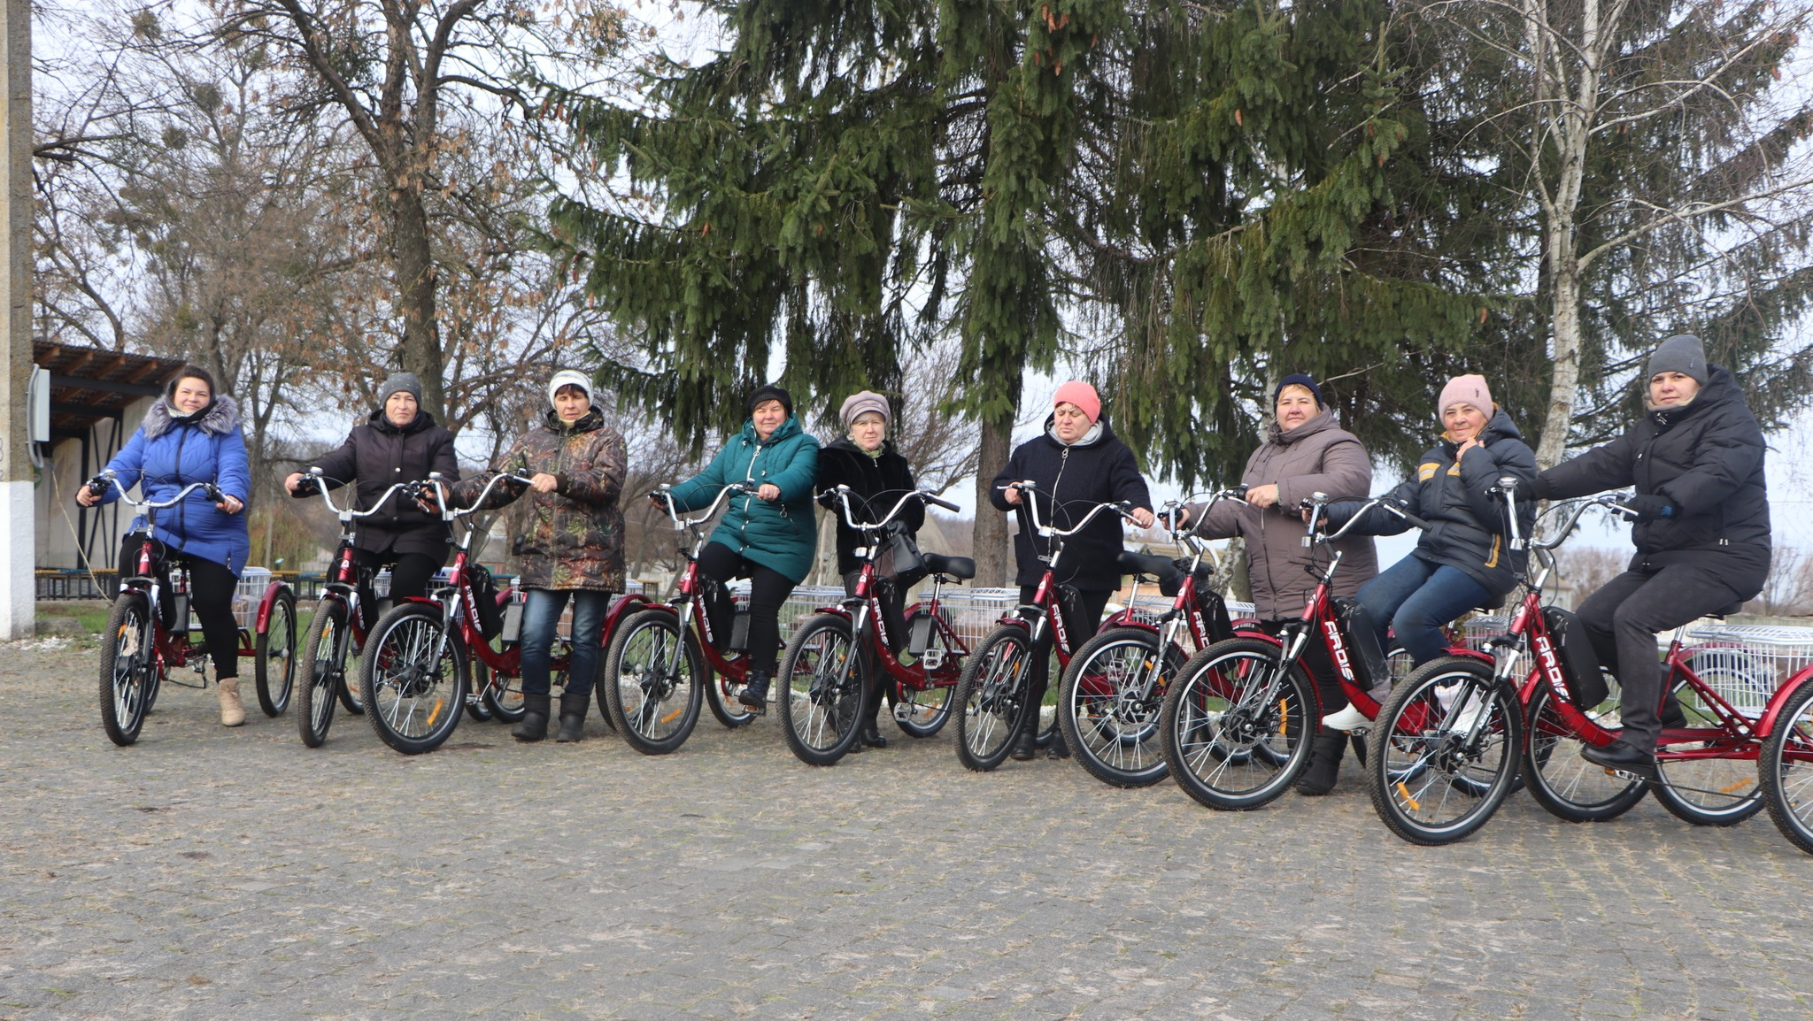
Програма розвитку надання соціальних послуг у Сергіївській сільській територіальній громаді на 2024 рік – 2 247 332 грн

Slide 19
Програма «Благоустрій» на 2024 рік 1 598 000 грн
Оплата електроенергії – 993 000 грн. Вуличне освітлення в с. Качанове – 200 000 грн.
Придбання ліхтарів вуличного освітлення с. Степове –
5 000 грн.
Облаштування парку «Березки» с. Качанове – 250 000 грн.

Slide 20
Програма "Утримання та розвиток Інфраструктури доріг на 2024 рік "– 15 247 000 грн.
Експлуатаційне утримання ділянки автомобільної дороги (відрізок від с. Новоселівка до м. Гадяч ) 620 000 грн.
Експлуатаційне утримання автомобільної дороги Т17-05 межа області с. Розбишівка – 2 000 000 грн;
Поточний ремонт дороги вул. 40-річчя Перемоги – 1 500 000 грн;
Поточний ремонт дороги в с. Вечірчене – 500 000 грн.
Поточний ремонт автомобільної дороги вул. Центральна, с. Розбишівка - 3 392 000 грн.
Поточний ремонт дороги вул. Лохвицька с. Розбишівка - 200 000 грн.
Поточний ремонт дороги вул. Роменська с. Розбишівка - 800 000 грн.
Поточний ремонт дороги с. Веселе с. Розбишівка - 300 000 грн.
Дорога Новоселівка - Качанове – 1 000 000 грн.
Дорога с. Качанове, вул. Гадяцька – 1 000 000 грн.
Дорога с. Качанове, вул. Центральна – 3 000 000 грн.
Дорога с. Качанове, вул. Садова – 200 000 грн.
Дорога с. Качанове, вул. Перемога – 200 000 грн.
Дорога с. Качанове, вул. Зоряна – 100 000 грн.
Дорога с. Качанове, вул. Польова – 185 000 грн.
Поточний ремонт дороги (придбання щебня ) с. Вирішальне 250 000 грн

Slide 21
Програма «Фінансова підтримка комунального підприємства «Сергіївське» Сергіївської сільської ради та здійснення внесків до його статутного капіталу на 2024 рік» - 6 704 120 грн
Предмети, матеріали, обладнання та інвентар – 1 794 800 грн.
Заробітна плата + премії на заготівлю дров – 3 050 262 грн.
Нарахування на оплату праці – 671 058 грн.
Оплата послуг (крім комунальних) – 1 188 000 грн. (послуги техніки с. Вирішальне ,грейдера, бульдозера, розчистка доріг, впорядкування сміттєзвалища, ТПВ, ремонт даху автогаража, пориви)
Програма «Фінансова підтримка комунального підприємства «Добробут» Сергіївської сільської ради та здійснення внесків до його статутного капіталу на 2024 рік» - 272 100 грн

Slide 22
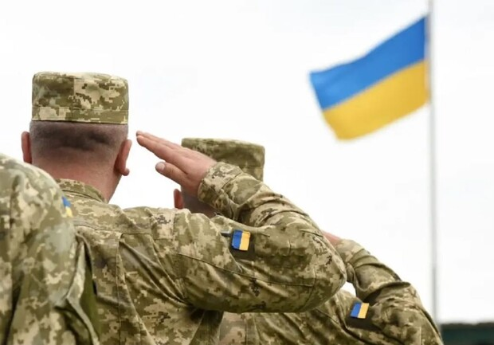
Програма «Сприяння проведення мобілізації та призову громадян Сергіївської сільської ради до лав Збройних Сил України» на 2024 рік
Одноразова грошова допомога сім’ї мобілізованого по 5 000 грн на сім′ю - 50 000 грн.

Slide 23
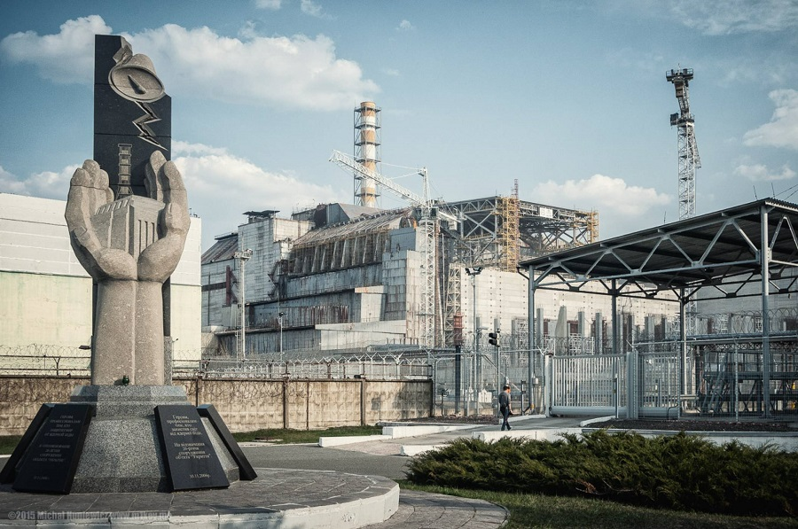
Програма підтримки учасників ліквідації наслідків аварії на Чорнобильській АЕС, що фактично проживають на території Сергіївської сільської територіальної громади на 2024-2026 роки
Пільгове медичне обслуговування учасників ЧАЕС (забезпечення безоплатним зубопротезуванням ) – 18 595 грн.
Санаторно-курортне оздоровлення в санаторно- курортних закладах – 162 000 грн.
Одноразова допомога учасникам ліквідації на ЧАЕС : 1 х 1 000грн – 18 000грн

Slide 24
Програма «Компенсація фізичним особам, які надають соціальні послуги» на 2024 рік 312 000 грн
Інші виплати населенню
10 чол.* 2600 грн. * 12 м. = 312 000 грн

Slide 25
Програма «Підтримки сил територіальної оборони Збройних сил України, Збройних сил України, Служби безпеки України, Національної Гвардії України, Національної поліції України та добровольчого формування Сергіївської ТГ» у 2024 році
‧ Допомога ЗСУ - 5 000 000 грн
‧ Національна поліція України, придбання паливно-мастильних матеріалів для поліцейського громади – 50 000 грн
Придбання основи для маскувальної сітки – 50 000 ГРН.
‧ Одноразова допомога членам ДФТГ - 130 000 грн.

Slide 26
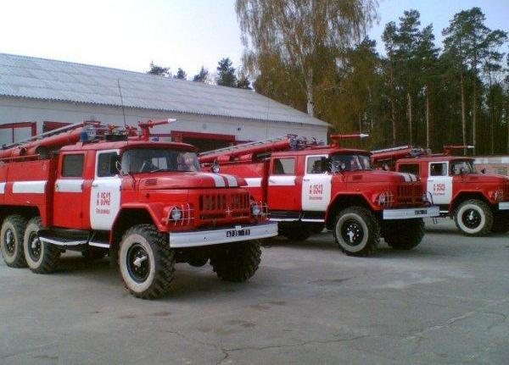
Програма «Розвиток та удосконалення цивільного захисту населення Сергіївської сільської територіальної громади на 2022-2026 роки»
Пет рівсько-Роменська місцева пожежна охорона
1 139 314 грн

Slide 27
Програма будівництва, реконструкції та ремонту об'єктів інфраструктури Сергіївської сільської громади на 2023- 2025 роки 11 239 360 грн
Реконструкція будівлі (колишня контора) під Сергіївську АЗПМСД – 4 281 703 грн;
Реконструкція (термомодернізація) даху Сергіївського ліцею – 1 257 657 грн;
Виготовлення проєктно-кошторисної документації Капітальний ремонт покрівлі (термомодернізація) Розбишівського СБК - 1 700 000 грн.
Реконструкція сільського клубу ( термомодернізація)в с. Качанове– 2 000 000 грн.
Реконструкція водопровідної мережі по вул Центральна с.Розбишівка –
2 000 000 грн.

Slide 28
Програма «Місцевих стимулів для медичних працівників на 2024-2026 роки» - 516 900 грн

Slide 29
Програма підтримки ветеранів війни та членів їх сімей, членів сімей загиблих (померлих) ветеранів війни, Захисників та Захисниць України — мешканців Сергіївської територіальної громади на 2023 – 2025 роки – 89 100 грн
Санаторно-курортне забезпечення ветеранів війни (обласний бюджет) – 35 000 грн;
Одноразова допомога Захисникам та Захисницям України на 1 чол. 10 000 грн. – 40 000 грн
Надання пільг з оплати житлово-комунальних послуг у межах норм, передбачених законодавством, для сімей загиблих (померлих) Захисників і Захисниць України – 10 000 грн.
Видатки на поховання учасників бойових дій та осіб з інвалідністю в наслідок війни (обласний бюджет ) – 4 000грн.
Встановлення телефонів особам з інвалідністю І – ІІ груп (обласний бюджет ) – 100грн.
Санаторно-курортне забезпечення ветеранів війни (місцевий бюджет) - 180 000 грн.
Одноразова допомога учасникам бойових дій в Афганістані, АТО, Чехословакії по 1 000 грн. - 35 000 грн
Одноразова допомога Захисникам та Захисницям України – 5 000 000 грн.
Забезпечення щорічної разової грошової допомоги членам сімей осіб, які перебувають у полоні або пропали безвісти в районі проведення АТО/ОСС та в районах проведення бойових дій після повномасштабного вторгнення російської федерації на територію України – 20 000 грн.

Slide 30
Програма розвитку земельних відносин, землеустрою та розробки містобудівної документації на території Сергіївської ТГ на 2023-2026 рік – 1 603 950 грн.
Послуги із землеустрою щодо поділу з\д – 24 000 грн;
Послуги із розробки проєкту землеустрою щодо організації і встановлення меж природно-заповідного фонду – 49 950 грн;
Послуги з виготовлення технічної документації НГО земель – 30 000 грн;
Розробка Комплексного плану просторового розвитку – 1 500 000 грн

Slide 31
Програма » Розчистка та екологічне оздоровлення річки Хорол на території Сергіївської територіальної громади на 2024-2026 роки»
Виготовлення проєктно-кошторисної документації розчистки р. Хорол (3 зони) – 473 640 грн;

Slide 32
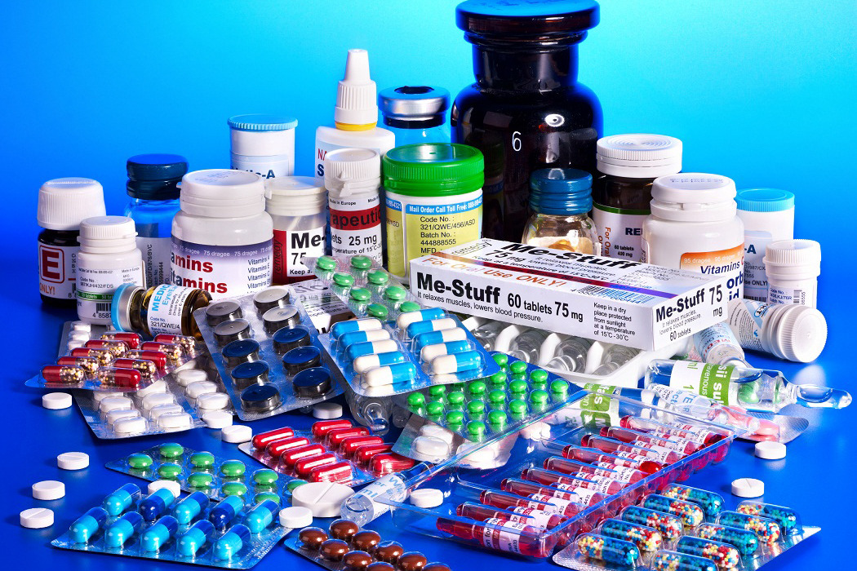
Програма безоплатного та пільгового забезпечення лікарськими засобами у разі амбулаторного лікування окремих груп населення на 2022-2024 роки
Безоплатний та пільговий відпуск лікарських засобів – 5 000 грн

Slide 33
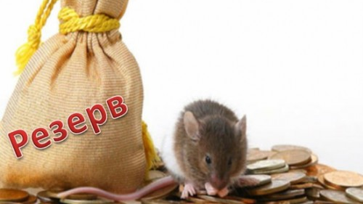
Резервний фонд місцевого бюджету – 500 000 грн.

